Slide 1




Slide 2



«В крепкой дружбе наша
сила, дружбе
– слава и хвала!»

Slide 3



Цель и задачи детской организации «Дружба»:
Цель: создать условия для освоения детьми различных социальных ролей в общении, отношениях и деятельности, направленных на развитие их социальной активности.
Задачи: - организация совместной деятельности, способствующей развитию коммуникативных навыков;
- снижение социально-психологического дискомфорта, формирование эмоционально-устойчивого состояния;
- развитие конструктивных способов взаимодействия детей между собой и детей со взрослыми;
- развитие чувства патриотизма у несовершеннолетних.
Основные направления деятельности детской организации.
1. Трудовая деятельность
2. Самоуправление
3. Патриотическая деятельность
4. Социально – полезные дела
5. Здоровый образ жизни
6. Творческая деятельность

Slide 4

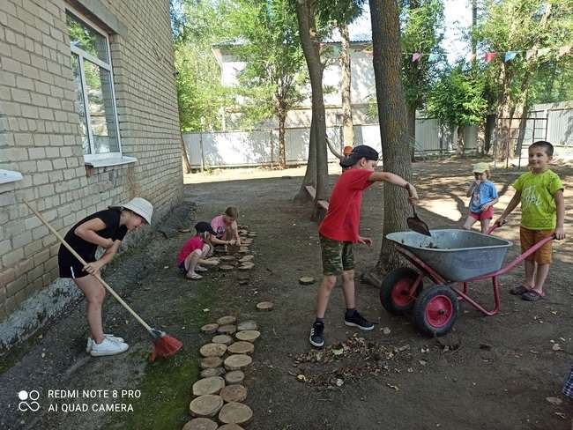
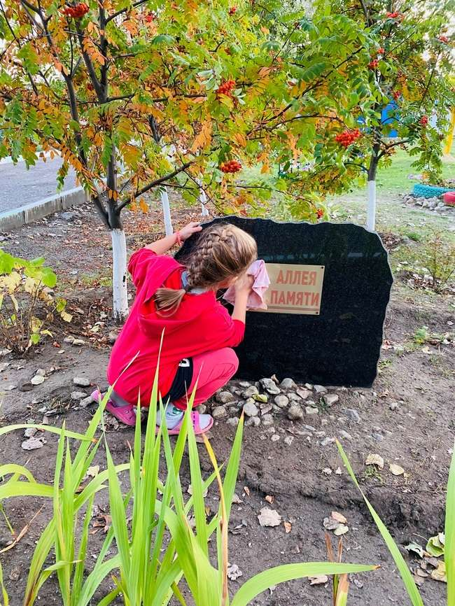
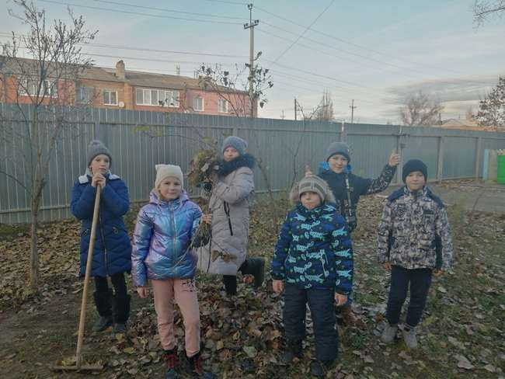
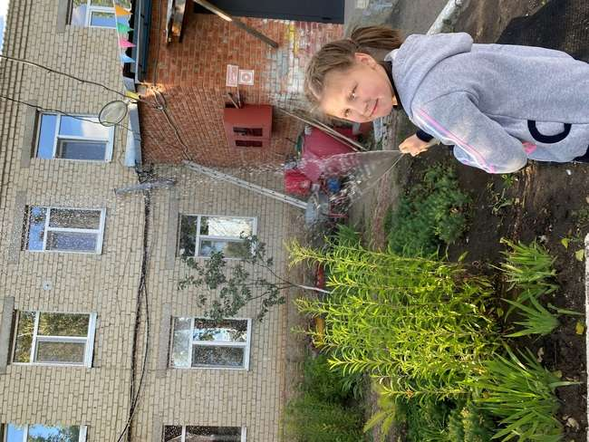
Трудовая деятельность
Цель: развитие трудовых навыков

Slide 5
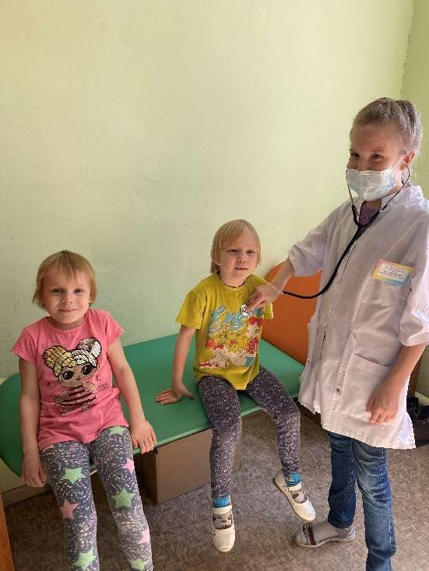
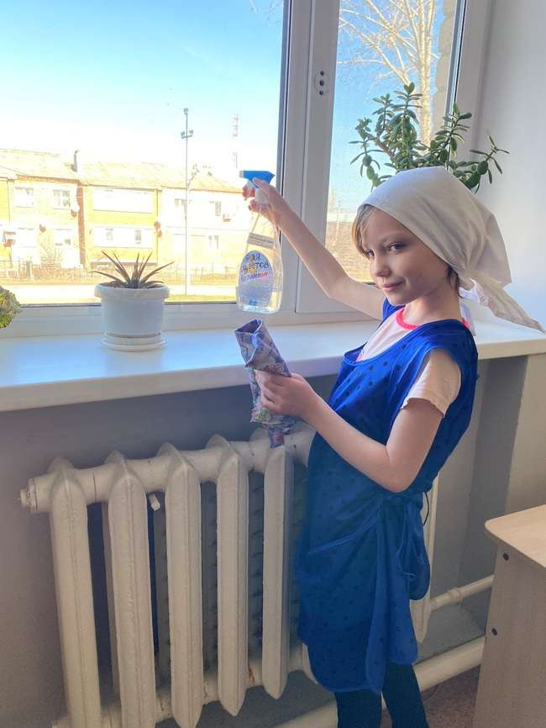
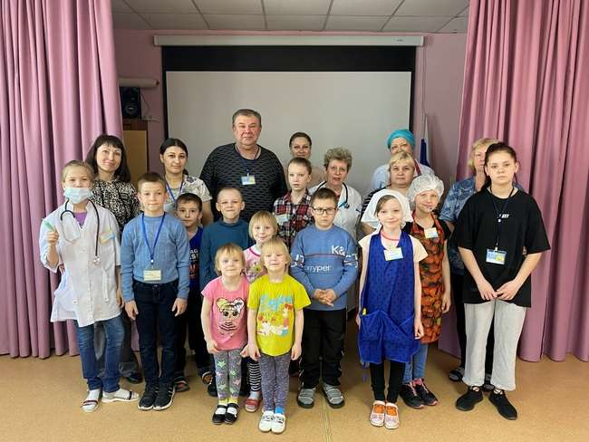
Самоуправление
Цель: систематизирование и закрепление представления детей о людях разных
профессий, их деловых и личностных качествах, о значении их труда для общества

Slide 6
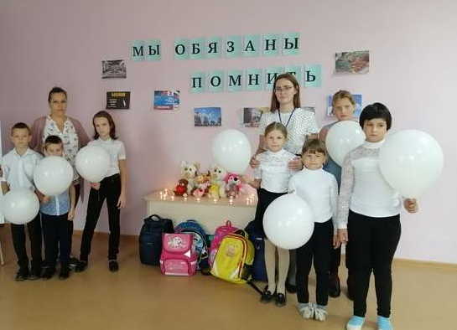
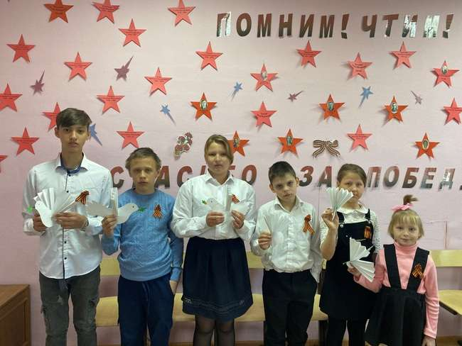
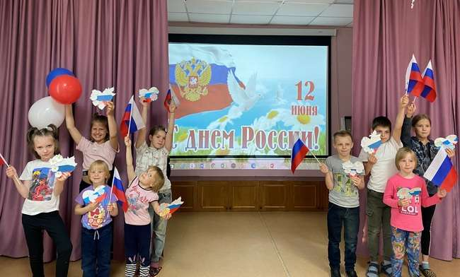
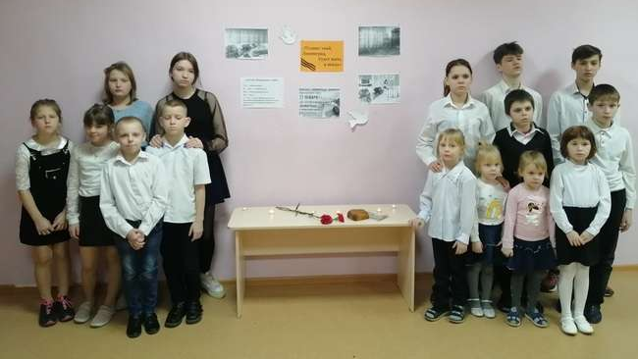
Патриотическая деятельность
Цель: воспитание чувства патриотизма, развитие и углубление знаний об истории и культуре России и родного края, развитие интереса и уважения к истории и культуре своего и других народов

Slide 7
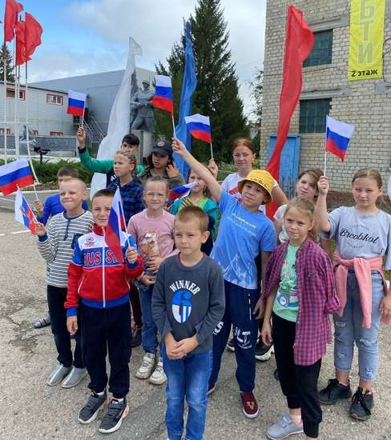
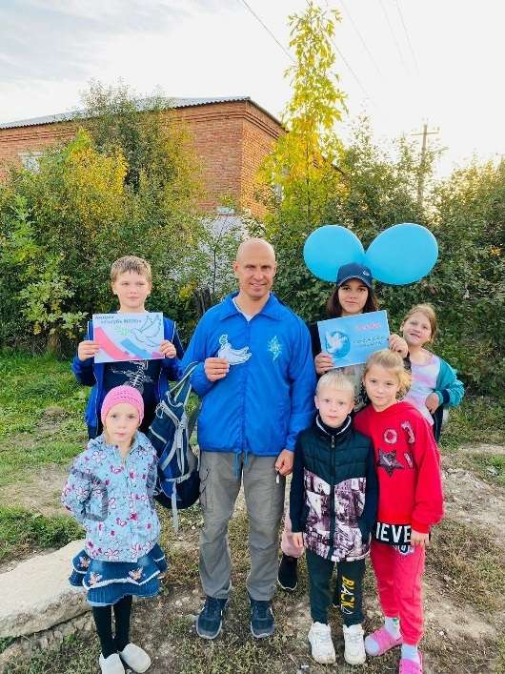
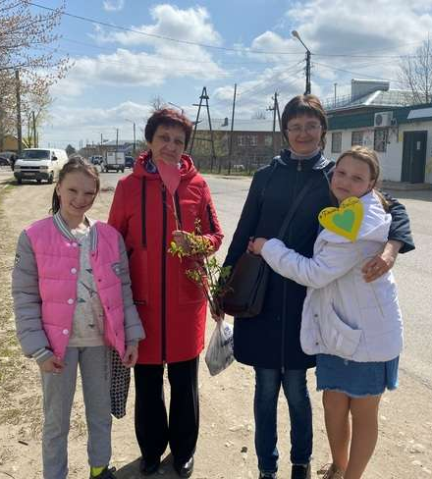
Социально – полезные дела
Цель: формирование активной жизненной позиции, воспитание в детях человечности, милосердия, умение прийти на помощь, нуждающимся в ней
Патриотическая акция «Три цвета российской славы»
Акция «Голубь Мира»
Акция «Дари добро!»

Slide 8
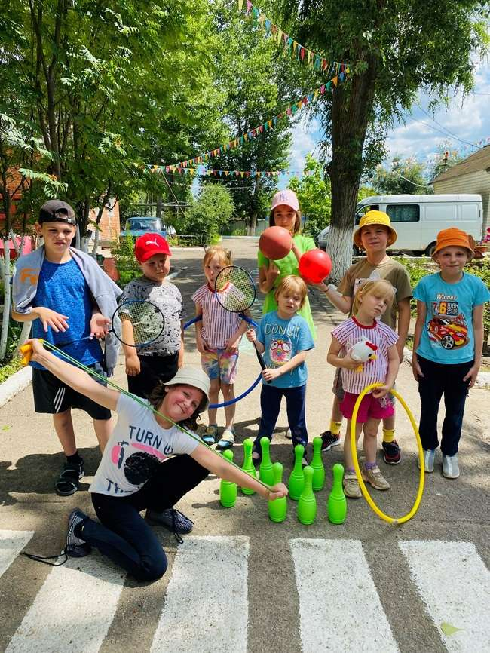
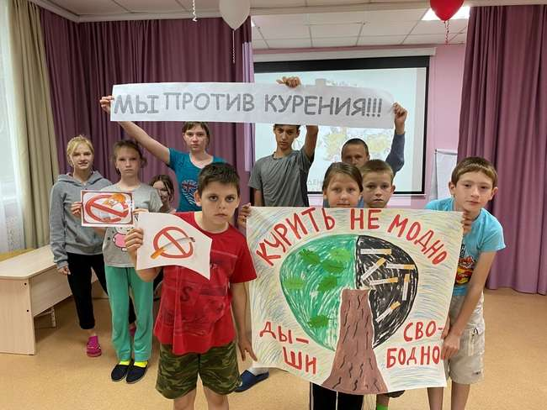
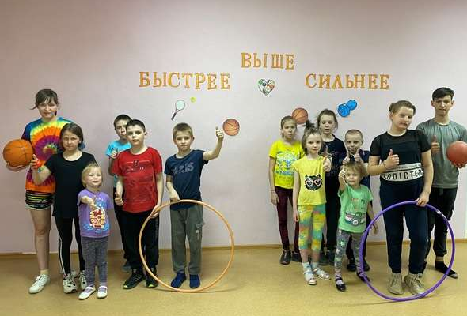
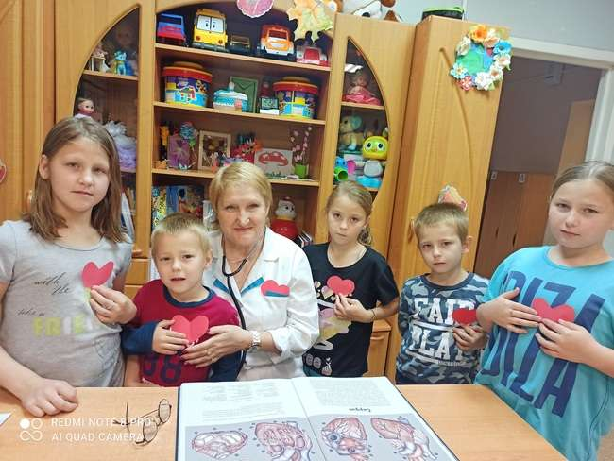
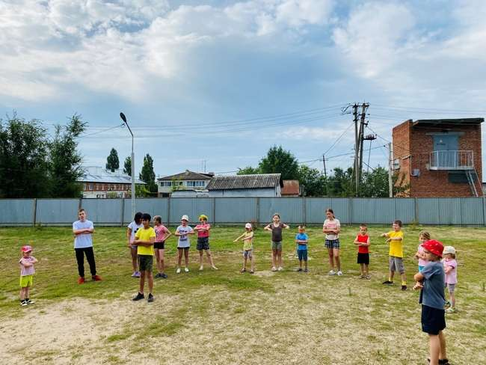
Здоровый образ жизни
Цель: пропаганда ЗОЖ

Slide 9
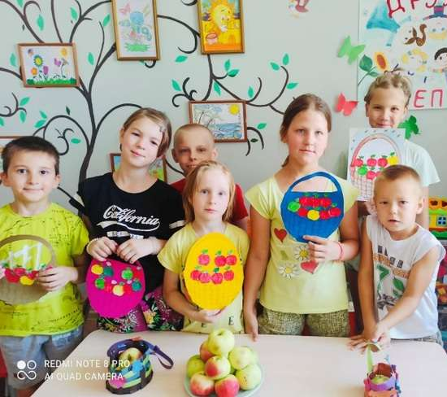
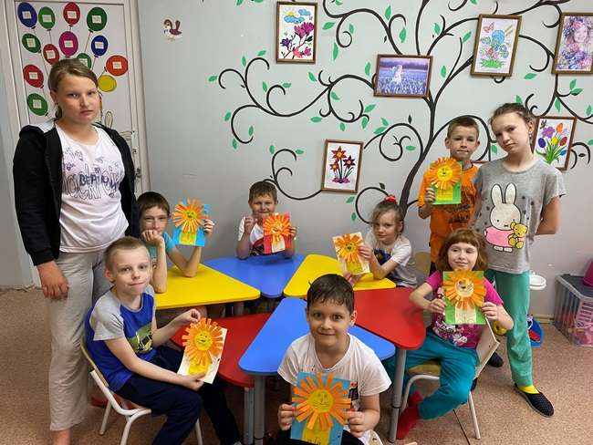
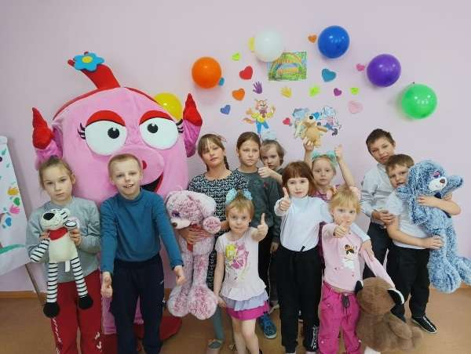
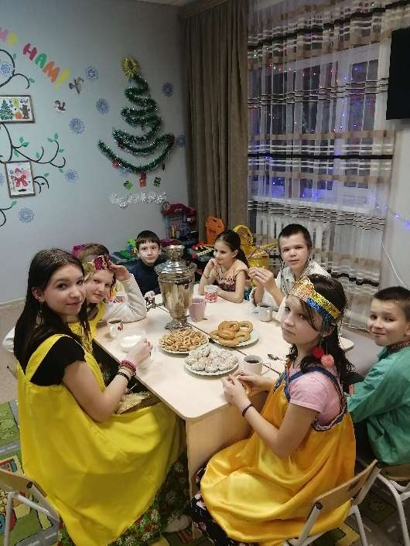
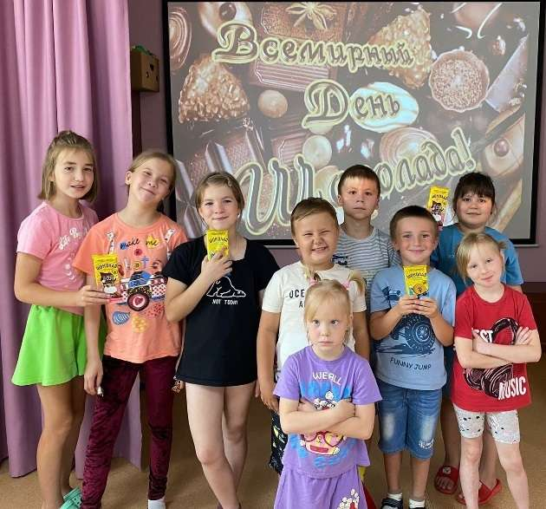
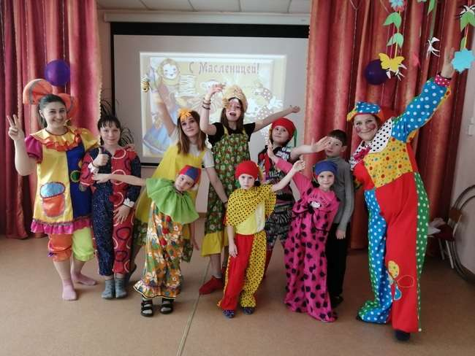
Творческая деятельность
Цель: знакомство с разнообразными видами творческой деятельности, развитие творческих навыков

Slide 10

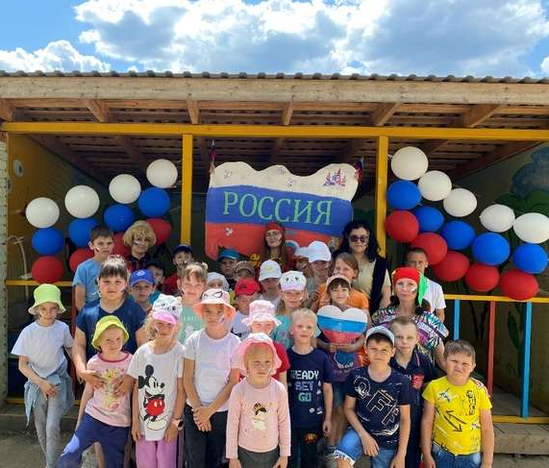
Законы детской организации «Дружба»
Закон добра
Закон равенства и справедливости
Закон заботы
Закон памяти тех, кто отдал жизнь борьбе за свободу Родины
Закон правды
Закон любви
Закон милосердия
Закон уважения
Закон единства слова и дела
Закон чести и совести

